Slide 1
СЕТЕВОЕ ПРОГРАММИРОВАНИЕ СОКЕТЫ
ОП.04 Основы алгоритмизации и программирования

Slide 2
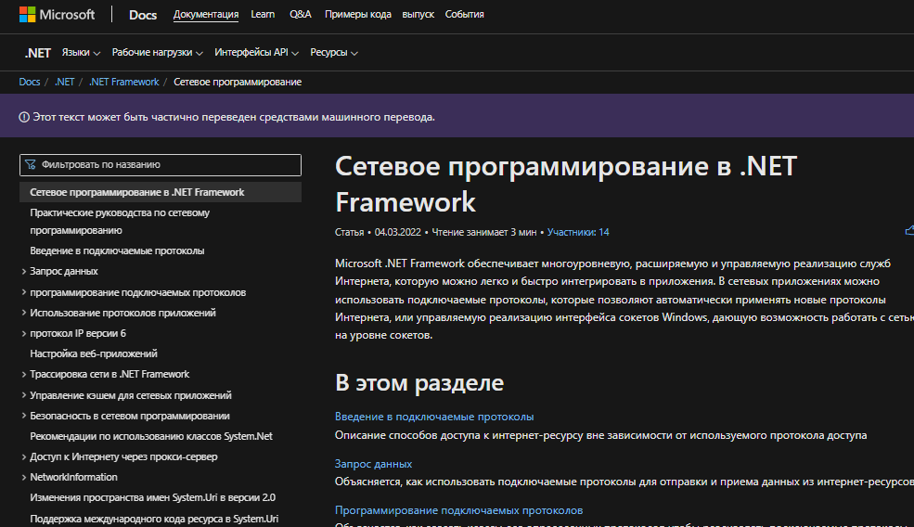
ОСНОВНЫЕ ПОНЯТИЯ
Сетевое программирование (network programming) ПО - одна из центральных задач программирования при разработке бизнес-приложений.
Среда .NET предоставляет два пространства имен: System.Net и System.Net.Sockets для работы с сетью. Эти пространства имен содержат классы и методы, которые позволяют легко создавать программы, которые могут взаимодействовать через сеть:
классы для работы со многими протоколами передачи данных;
классы, описывающие запрос (WebRequest) к серверу и ответ (WebResponse);
класс веб-клиента WebClient, который обеспечивает обмен данными с ресурсом, по заданному URI;
классы IP адреса, авторизации, «куков» и многое другое.

Slide 3
ОСНОВНЫЕ ПОНЯТИЯ
Сокеты (socket - разъём) - название программного интерфейса для обеспечения обмена данными между процессами.
Процессы при таком обмене могут исполняться как на одном компьютере, так и на различных компьютерах, связанных между собой сетью.
Сокеты - это API (Application Programming Interface) для работы с уровнями OSI (транспортным и сетевым).
Первоначально сокеты были разработаны для UNIX в Калифорнийском университете в Беркли.
С помощью сокетов можно реализовывать межсетевые взаимодействия по протоколам TCP и UDP.
Существуют:
два основных типа сокетов - потоковые (stream socket) сокеты и дейтаграммные (datagram socket) сокеты;
обобщенная форма сокетов, которую называют необрабатываемыми или сырыми (raw socket).

Slide 4
ВЗАИМОДЕЙСТВИЕ ПРИЛОЖЕНИЙ В СЕТИ
ПРИЛОЖЕНИЕ
ПРИЛОЖЕНИЕ
ИНТЕРФЕЙС СОКЕТОВ
ИНТЕРФЕЙС СОКЕТОВ
ПРОТОКОЛ TCP/UDP
ТРАНСПОРТНЫЙ
ТРАНСПОРТНЫЙ
СЕТЕВОЙ
СЕТЕВОЙ
СЕТЕВЫХ ИНТЕРФЕЙСОВ
СЕТЕВЫХ ИНТЕРФЕЙСОВ
ХОСТ
ХОСТ

Slide 5
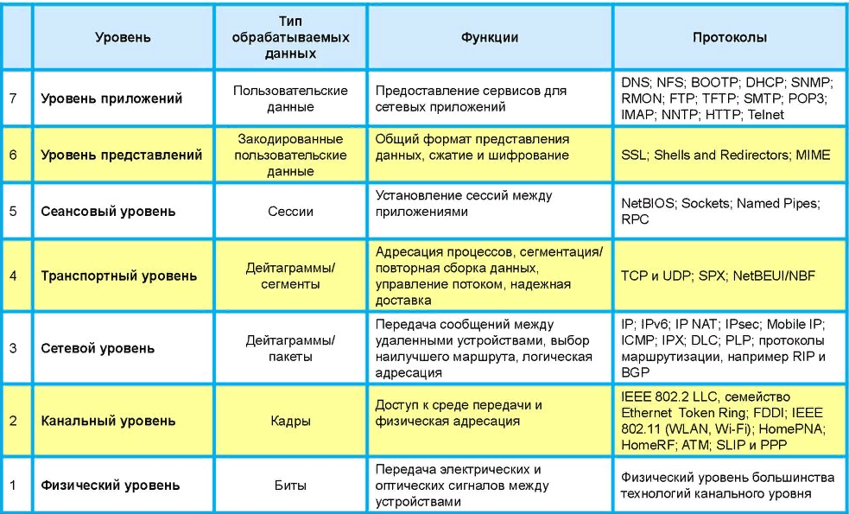

Slide 6
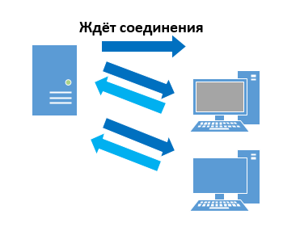
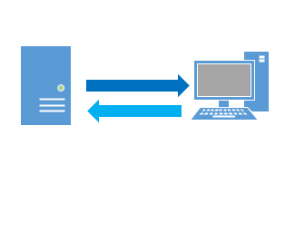
ПОТОКОВЫЙ СОКЕТ
ДЕЙТАГРАММНЫЙ СОКЕТ
Если данные должны гарантированно доставляться другой стороне или размер их велик, потоковые сокеты предпочтительнее дейтаграммных.
Сырой сокет – это сокет, который принимает пакеты, обходит уровни TCP и UDP в стеке TCP/IP и отправляет непосредственно приложению.

Slide 7
ПОТОКОВЫЕ СОКЕТЫ
Потоковый сокет - это сокет с установленным соединением, состоящий из потока байтов, который может быть двунаправленным (через эту конечную точку приложение может и передавать, и получать данные).
Потоковый сокет гарантирует исправление ошибок, обрабатывает доставку и сохраняет последовательность данных.
Потоковые сокеты используют протокол TCP (Transmission Control Protocol), который обеспечивает поступление данных на другую сторону в нужной последовательности и без ошибок.
Потоки базируются на явных соединениях: сокет А запрашивает соединение с сокетом В, а сокет В либо соглашается с запросом на установление соединения, либо отвергает его.
Потоковый сокет подходит для передачи больших объемов данных, поскольку накладные расходы, связанные с установлением отдельного соединения для каждого отправляемого сообщения, может оказаться неприемлемым для небольших объемов данных.

Slide 8
ДЕЙТАГРАММНЫЕ СОКЕТЫ
Дейтаграммные сокеты иногда называют сокетами без организации соединений, т. е. никакого явного соединения между ними не устанавливается - сообщение отправляется указанному сокету и, соответственно, может получаться от указанного сокета.
Использование дейтаграммных сокетов требует, чтобы передачей данных от клиента к серверу занимался User Datagram Protocol (UDP).
В этом протоколе на размер сообщений налагаются некоторые ограничения, и в отличие от потоковых сокетов, умеющих надежно отправлять сообщения серверу-адресату, дейтаграммные сокеты надежность не обеспечивают. Если данные затерялись где-то в сети, сервер не сообщит об ошибках.
Дейтаграммный сокет подходит для передачи небольших объемов данных и разработки приложений, для кторых время установления соединения критично.

Slide 9
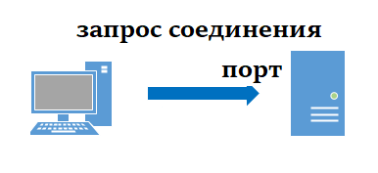
ПОРТЫ
Сокет состоит из IP-адреса машины и номера порта, используемого приложением TCP.
Поскольку IP-адрес уникален в Интернете, а номера портов уникальны на отдельной машине, номера сокетов также уникальны во всем Интернете
возможность процесса общаться через сеть с другим процессом исключительно на основании номера сокета.
Приложение клиент-сервер, использующее сокеты, состоит из двух разных приложений - клиента, инициирующего соединение с целью (сервером), и сервера, ожидающего соединения от клиента.
На стороне клиента, приложение должно знать адрес цели и номер порта.
Отправляя запрос на соединение, клиент пытается установить соединение с сервером.

Slide 10
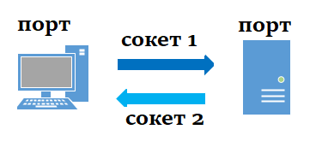
ЭТАПЫ СОКЕТНОГО СОЕДИНЕНИЯ
Мониторинг сервера: сокет на стороне сервера не находит конкретный клиентский сокет, но находится в состоянии ожидания соединения и контролирует состояние сети в режиме реального времени.
Запрос клиента: сокет клиента отправляет запрос на подключение с указанием адреса и номера порта сокета на сервере, а затем выполняет запрос на подключение к сокету на сервере.
Подтверждение соединения: когда сокет сервера прослушивает или получает запрос на подключение клиентского сокета, он отвечает на запрос клиентского сокета, создает новый поток и устанавливает сторону сервера, описание соединения отправляется клиенту. Как только клиент подтверждает описание, соединение устанавливается.
Сокет на стороне сервера продолжает находиться в состоянии прослушивания и продолжает принимать запросы на подключение от других клиентских сокетов.
Клиент и сервер могут взаимодействовать между собой, считывая сообщения каждый из своего сокета и, соответственно, записывая сообщения.

Slide 11
КЛАССЫ ДЛЯ РАБОТЫ С СОКЕТАМИ В .NET
MulticastOption | устанавливает значение IP-адреса для присоединения к IP-группе или для выхода из нее.
NetworkStream | реализует базовый класс потока, из которого данные отправляются и в котором они получаются. Это абстракция высокого уровня, представляющая соединение с каналом связи TCP/IP.
TcpClient | строится на классе Socket, чтобы обеспечить TCP-обслуживание на более высоком уровне. TcpClient предоставляет несколько методов для отправки и получения данных через сеть.
TcpListener | построен на низкоуровневом классе Socket. Его основное назначение — серверные приложения. Он ожидает входящие запросы на соединения от клиентов и уведомляет приложение о любых соединениях.
UdpClient | UDP — это протокол, не организующий соединение, следовательно, для реализации UDP-обслуживания в .NET требуется другая функциональность.
SocketException | Это исключение порождается, когда в сокете возникает ошибка.
Socket | обеспечивает базовую функциональность приложения сокета.

Slide 12
КЛАСС SOCKET - СВОЙСТВА
AddressFamily | возвращает все адреса, используемые сокетом (значение из перечисления Socket.AddressFamily)
Connected | возвращает true, если сокет подключен к удаленному хосту
ProtocolType | возвращает одно из значений, представляющее используемый сокетом протокол
RemoteEndPoint | возвращает адрес удаленного хоста, к которому подключен сокет
SocketType | возвращает тип сокета
Available | возвращает объем доступных для чтения данных
Blocking | возвращает или устанавливает значение, показывающее, находится ли сокет в блокирующем режиме
LocalEndPoint | возвращает локальную конечную точку

Slide 13
КЛАСС SOCKET - МЕТОДЫ
Accept() | создает новый сокет для обработки входящего запроса на соединение
Bind() | связывает сокет с локальной конечной точкой для ожидания входящих запросов на соединение
Connect() | устанавливает соединение с удаленным хостом
Close() | закрывает сокет
GetSocketOption() | возвращает значение SocketOption
Listen() | переводит сокет в режим прослушивания (для серверных приложений)
Receive() | получает данные от соединенного сокета
Send() | отправляет данные соединенному сокету
Poll() | определяет статус сокета
Select() | проверяет статус одного или нескольких сокетов
SetSocketOption() | устанавливает опцию сокета
Shutdown() | запрещает операции отправки и получения данных на сокете

Slide 14
АЛГОРИТМ
ОТКРЫТИЕ СОКЕТА
СЕРВЕР
ОТКРЫТИЕ СОКЕТА
КЛИЕНТ
ПРИВЯЗКА СОКЕТА
ЗАПРОС НА СОЕДИНЕНИЕ
ПРОСЛУШИВАНИЕ СЕТИ
ПОДКЛЮЧЕНИЕ К СЕРВЕРУ
РАЗРЕШЕНИЕ НА СОЕДИНЕНИЕ
ПРИЕМ/ОТПРАВКА СООБЩЕНИЙ
ПРИЕМ/ОТПРАВКА СООБЩЕНИЙ
ЗАКРЫТИЕ СОКЕТА
ЗАКРЫТИЕ СОКЕТА

